Slide 1
Unidad II

Slide 2
CLASES ABSTRACTAS
Habrá ocasiones en las cuales necesitemos crear una clase padre donde únicamente coloquemos la estructura de una abstracción, una estructura muy general, dejando que sean las clases hijas quienes definan los detalles. En estos casos haremos uso de las clases abstractas.
Una clase abstracta es prácticamente idéntica a una clase convencional; las clases abstractas pueden poseer atributos, métodos, constructores, etc. ... La principal diferencia entre una clases convencional y una clase abstracta es que la clase abstracta debe poseer por lo menos un método abstracto. Ok, pero ahora, ¿ Qué es un método abstracto? Verás, un método abstracto no es más que un método vacío, un método el cual no posee cuerpo, por ende no puede realizar ninguna acción. La utilidad de un método abstracto es definir qué se debe hacer pero no el cómo se debe hacer.

Slide 3
CLASES ABSTRACTAS
public class Figura {
private int numeroLados;
public Figura() {
this.numeroLados = 0;
}
public float area() {
return 0f;
}
}

Slide 4
CLASES ABSTRACTAS
En este caso la clase posee una atributo, un constructor y un método, a partir de esta clase podré generar la n cantidad de figuras que necesite, ya sean cuadrados, rectangulos, triangulos, circulos etc...
Dentro de la clase encontramos el método área, método que se encuentra pensado para obtener el área de cualquier figura, sin embargo cómo sabemos todas las figuras poseen su propia fórmula matemática para calcular su área. Si yo comienzo a heredar de la clase Figura todas las clases hijas tendrían que sobre escribir el método área e implementar su propia formula para así poder calcular su área. En estos casos, en los casos la clase hija siempre deba que sobreescribir el método lo que podemos hacer es convertir al método convencional en un método abstracto, un método que defina qué hacer, pero no cómo se deba hacer.

Slide 5
CLASES ABSTRACTAS
public abstract float area();
Ahora que el método área es un método abstracto la clase se convierte en una clase abstracta.
public abstract class Figura {
Es importante mencionar que las clases abstractas pueden ser heredadas por la n cantidad de clases que necesitemos, pero no pueden ser instanciadas. Para heredar de una clase abstracta basta con utilizar la palabra reservada extends.
public class Triangulo extends Figura {
Al nosotros heredar de una clase abstracta es obligatorio implementar todos sus métodos abstractos, es decir debemos definir comportamiento, definir cómo se va a realizar la tarea.

Slide 6
public abstract class Figura
{
private String color;
public Figura(String color)
{
this.color = color;
}
public abstract double calcularArea();
public String getColor()
{
return color;
}
}

Slide 7
public class Cuadrado extends Figura
{
private double lado;
public Cuadrado(String color, double lado)
{
super(color);
this.lado = lado;
}
public double calcularArea()
{
return lado * lado;
}
}

Slide 8
public class Triangulo extends Figura
{
private double base;
private double altura;
public Triangulo(String color, double base, double altura)
{
super(color);
this.base = base;
this.altura = altura;
}
public double calcularArea()
{
return (base * altura) / 2;
}
}

Slide 9
public class PruebaCuadrado
{
public static void main(String[] args)
{
String colorDelCuadrado;
double ladoDelCuadrado;
Scanner teclado = new Scanner(System.in);
System.out.print("Introduzca el color del cuadrado: ");
colorDelCuadrado = teclado.nextLine();
System.out.print("Introduzca el lado del cuadrado: ");
ladoDelCuadrado = teclado.nextDouble();
Cuadrado cuadrado1 = new Cuadrado(colorDelCuadrado, ladoDelCuadrado);
System.out.printf("El área del cuadrado %s es: %f", cuadrado1.getColor(), cuadrado1.calcularArea());
}
}

Slide 10
import java.util.Scanner;
public class PruebaTriangulo
{
public static void main(String[] args)
{
String colorDelTriangulo;
double baseDelTriangulo;
double alturaDelTriangulo;
Scanner teclado = new Scanner(System.in);
System.out.print("Introduzca el color del triángulo: ");
colorDelTriangulo = teclado.nextLine();
System.out.print("Introduzca la base del triángulo: ");
baseDelTriangulo = teclado.nextDouble();
System.out.print("Introduzca la altura del triángulo: ");
alturaDelTriangulo = teclado.nextDouble();
Triangulo triangulo1 = new Triangulo(colorDelTriangulo, baseDelTriangulo, alturaDelTriangulo);
System.out.printf("El área del triángulo %s es: %f", triangulo1.getColor(), triangulo1.calcularArea());
}
}

Slide 11
INTERFACES
A diferencia de otros lenguajes de programación, en Java no es posible la herencia múltiple, nuestras clases únicamente podrán heredar de una y solo una clase.

Slide 12
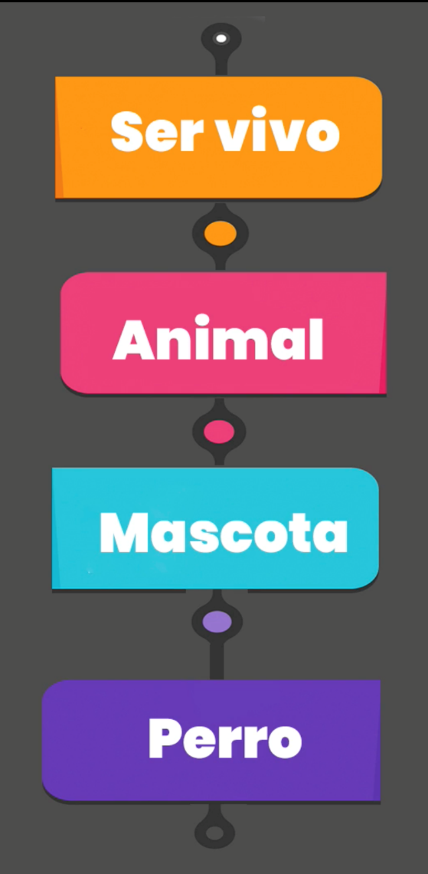
INTERFACES
El nivel de jerarquía es descendente.

Slide 13
INTERFACES
Si queremos representar conceptos de la vida real necesitaremos una jerarquía mucho más compleja, algo como esto.

Slide 14
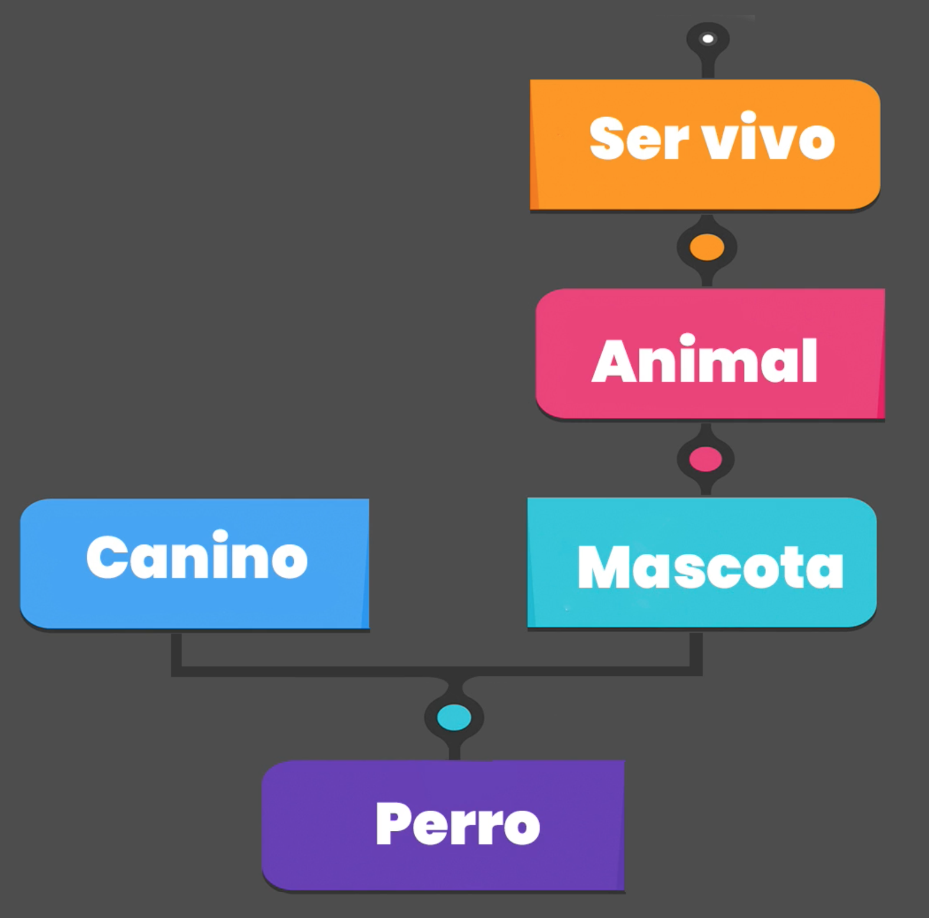
INTERFACES

Slide 15
INTERFACES
Para que podamos diagramar nuestro proyecto de esta forma, teniendo en cuenta que únicamente es posible heredar de una clase, entonces haremos uso de interfaces.
Podemos definir a una interfaz como una colección de métodos abstractos y propiedades constantes en las que se especifica que se debe de hacer pero no como, serán las clases hijas quienes definan el comportamiento.
A diferencia de una clase abstracta, una interface no puede hacer nada por sí sola, es prácticamente un contrato, en donde las clases que la implementen deben, obligatoriamente, definir el comportamiento de todos los métodos abstractos, contestando a la pregunta ¿Cómo se debe hacer?

Slide 16
INTERFACES
public interface Canino
{
public abstract void aullar();
public abstract void ladrar();
}

Slide 17
INTERFACES
Cómo podemos observar en la interfaz solo encontraremos métodos abstractos, método vacíos. Para poder implementar la interfaz basta con utilizar la palabra reservada implements.
public class Perro implements Canino {
Si bien es cierto que en versiones actuales de Java podemos encontrar los métodos default en las interfaces, métodos que nos permite definir comportamientos, en esencia las interfaces serán contratos que indicarán que es lo que se debe hacer sin proveer ninguna funcionalidad.
Otra diferencia entre una clase abstracta y una interface recae en su implementación ya que una clase hija solo podrá heredar de una clase abstracta, por otro lado podrá hacer uso de la n cantidad de interfaces que necesite.

Slide 18
INTERFACES
public class Perro extends Canino implementes Mascota

Slide 19
Diferencia entre clase abstracta y interfaces
Una clase abstracta puede heredar de una sola clase (abstracta o no) mientras que una interfaz puede extender varias interfaces de una misma vez. Una clase abstracta puede tener métodos que sean abstractos o que no lo sean, mientras que las interfaces sólo y exclusivamente pueden definir métodos abstractos.

